Slide 2
相关技术

Slide 3
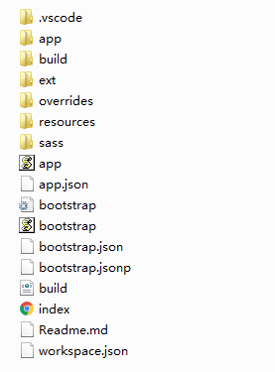
Sencha-classic 框架结构
包结构说明
app 项目编写代码目录
build为编译压缩后的文件夹,其中包括(development, testing, production)
ext SDK文件
overrides 用于重写扩展ExtJS的类
resources 资源文件
sass 主题样式(etc,example,src,var)
app.js 程序入口(继承application.js)
app.json 程序配置项
bootstrap.css 本地运行css文件
bootstrap.json 本地运行引用类
build.xml为框架编译配置文件
index.html 访问页面入口
workspace.json 工作区空间

